Slide 1

Front-End JS
Clase 13 - “ LocalStorage, SessionStorage y Carrito de Compras”

Slide 2


¡Les damos la bienvenida!
Vamos a comenzar a grabar la clase
Notes:
Hoja genérica

Slide 3

Clase 12.
Clase 13.
Clase 14.
JS 4 - Dom y eventos
JS 5 - LocalStorage, SessionStorage y Carrito de Compras
JS 6 - Asincronía
Manipulación del DOM
Definición, alcance y su importancia para operar sobre elementos HTML
Eventos en JS
Eventos: ¿Que son, para qué sirven y cuáles son los más comunes?
Escuchar un evento sobre el DOM
Introducción a LocalStorage y SessionStorage
Diferencias entre LocalStorage y SessionStorage
Implementación de un carrito de compras utilizando LocalStorage o SessionStorage
Asincronía
Consumo de API REST a través de fetch
Procesamiento de los datos
Incluir los datos consumidos y procesados por medio de fetch en nuestro proyecto

Slide 4


LocalStorage
SessionStorage
Notes:
Hoja genérica

Slide 5
LocalStorage y SessionStorage
¡Les damos la bienvenida a la clase de LocalStorage y SessionStorage! Hoy vamos a ver cómo podés guardar datos en el navegador de una manera súper simple, y lo mejor de todo: ¡permanentes o temporales, según lo que necesites!
Breve introducción al tema: ¿Te imaginás que un usuario pueda guardar sus preferencias en tu aplicación y que, aunque cierre el navegador, esas preferencias sigan ahí? De eso se trata LocalStorage, y de su primo, el SessionStorage, que hace lo mismo pero con una duración más corta.
Notes:
Hoja genérica

Slide 6
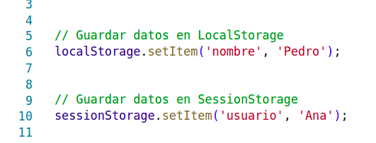
¿Qué son LocalStorage y SessionStorage?
LocalStorage y SessionStorage son como pequeñas cajas que tiene el navegador, donde podés guardar datos clave-valor. La diferencia entre ellos es cuánto duran: LocalStorage es eterno, o al menos hasta que el usuario lo borre, y SessionStorage desaparece cuando cerrás la pestaña.
Fijate, con solo dos líneas de código ya podés empezar a guardar datos.
Notes:
Hoja genérica

Slide 7
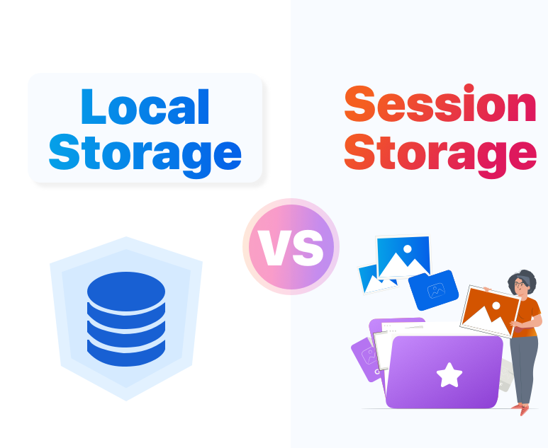
Diferencias entre LocalStorage y SessionStorage
Vamos a ver las diferencias clave de una manera sencilla. Imaginá que LocalStorage es como una libreta donde anotás cosas importantes y la guardás en un cajón. Aunque cierres la computadora, esos datos siguen ahí. SessionStorage, en cambio, es como escribir en un papelito que tirás a la basura cuando cerrás la pestaña del navegador.
Notes:
Hoja genérica

Slide 8
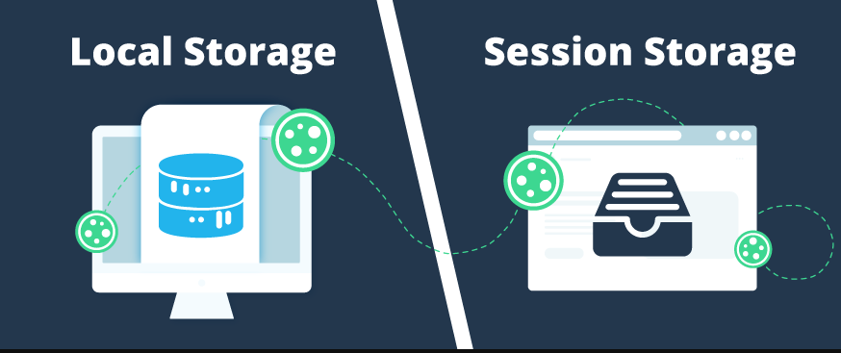
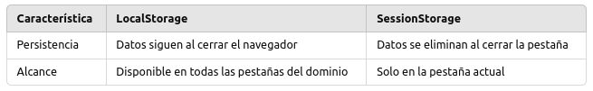
Notes:
Hoja genérica

Slide 9
LocalStorage
Notes:
Hoja genérica

Slide 10
¿Cómo guardar y obtener datos con LocalStorage?
Ahora vamos a lo interesante, ¿cómo guardo algo? Supongamos que querés guardar el tema que eligió el usuario para tu página:
localStorage.setItem('tema', 'oscuro');
¿Y cómo lo recupero para que al volver a la página siga con su tema preferido?
let tema = localStorage.getItem('tema');
console.log(tema); // 'oscuro'
¡Facilísimo! Ahora el usuario no tiene que volver a cambiar el tema cada vez que entra.
Notes:
Hoja genérica

Slide 11
Eliminar Datos en LocalStorage
Capaz que querés borrar datos, porque el usuario cambió de opinión o simplemente no los necesitás más. Podés hacerlo de dos maneras:
Eliminar un dato específico:
localStorage.removeItem('tema');
Eliminar todo de una vez:
localStorage.clear();
Con estas funciones, limpiás todo lo que guardaste. ¡Adiós datos!
Notes:
Hoja genérica

Slide 12

Notes:
Hoja genérica

Slide 13
Guardar y Obtener Datos en SessionStorage
¿Cómo usar SessionStorage?
Ahora, si en vez de guardar algo para siempre lo necesitás por un ratito, podés usar SessionStorage. Por ejemplo, si querés guardar el paso actual de un formulario de compra, esto sería perfecto:
Guardar datos:
sessionStorage.setItem('pasoActual', '2');
Recuperar datos:
let paso = sessionStorage.getItem('pasoActual');
console.log(paso); // '2'
Notes:
Hoja genérica

Slide 14

Carrito de Compras
Notes:
Hoja genérica

Slide 15
Carrito de compras usando LocalStorage
Llegó el momento de hacer algo que todos conocemos y usamos: un carrito de compras. Vamos a usar LocalStorage para que cuando el usuario agregue productos, queden guardados incluso si cierra la página
El código que vas a usar va a ser algo como esto:
// Guardar carrito en LocalStorage
localStorage.setItem('carrito', JSON.stringify(listaDeProductos));
// Obtener carrito de LocalStorage
let carrito = JSON.parse(localStorage.getItem('carrito'));
Notes:
Hoja genérica

Slide 16
Crear el Carrito de Compras (HTML)
Estructura básica para crear el Carrito de Compras
Empecemos con lo más básico: el HTML que va a mostrar nuestro carrito de compras. Vamos a crear una lista para los productos y un botón para vaciar el carrito.
<div id="carrito">
<h2>Carrito de Compras</h2>
<ul id="lista-carrito"></ul>
<button id="vaciar-carrito">Vaciar Carrito</button>
</div>
Este bloque HTML será la estructura visual de nuestro carrito. Todo lo que agreguemos o quitemos lo vamos a manejar con JavaScript
Notes:
Hoja genérica

Slide 17

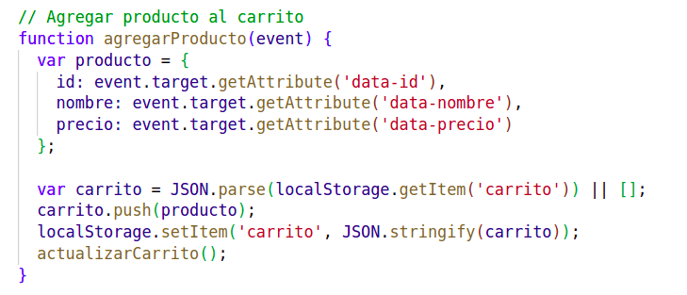
Agregar Productos al Carrito
¿Cómo agregar productos al Carrito?
Ahora, vamos a darle vida al carrito.
Cada vez que el usuario haga clic en un botón de 'Agregar al carrito', vamos a guardar ese producto en LocalStorage y actualizar la lista del carrito en el HTML.
Cada vez que un producto se agregue, lo guardamos en LocalStorage y actualizamos la lista del carrito que se muestra en la página
Notes:
Hoja genérica

Slide 18
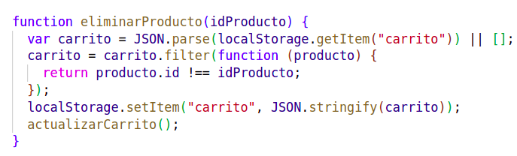
Eliminar un Producto del Carrito
¿Cómo eliminar un producto del Carrito de Compras?
A veces, el usuario se arrepiente y quiere sacar un producto. No hay problema, también lo podemos hacer. Vamos a crear un botón que permita eliminar un producto específico del carrito.
Acá lo que hacemos es filtrar el carrito para eliminar el producto que tiene el id correspondiente. Luego, actualizamos el LocalStorage y la visualización.
Notes:
Hoja genérica

Slide 19
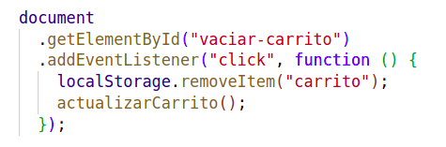
Vaciar el Carrito de Compras
¿Cómo vaciar completamente el Carrito de Compras?
Por último, si el usuario decide que quiere empezar de cero, puede vaciar todo el carrito con un solo click.
Con localStorage.removeItem(), eliminamos todo lo que estaba guardado en el carrito, dejando la página vacía. ¡Listo para empezar de nuevo!
Notes:
Hoja genérica

Slide 20
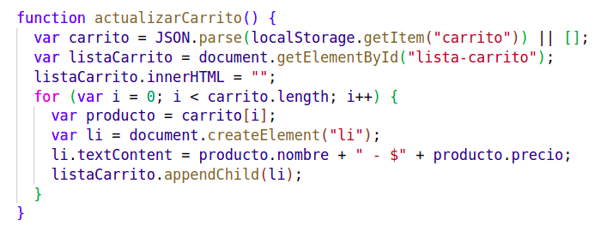
Actualización del Carrito en Tiempo Real
Cada vez que agreguemos, eliminemos o vaciemos el carrito, tenemos que actualizar lo que se ve en la página. Acá te dejo cómo lo hacemos de manera sencilla:
Esta función toma el carrito
de LocalStorage, lo recorre,
y vuelve a construir la lista
de productos en el HTML.
Notes:
Hoja genérica

Slide 21
¡Vamos a la práctica! 🚀
Notes:
Hoja genérica

Slide 22



Ejercicios Prácticos
Optativos | No entregables
Guardar preferencias de usuario
Crear una función que guarde y recupere las preferencias de un usuario, como su nombre y el color de fondo preferido, utilizando LocalStorage.
La función debe permitir al usuario ingresar su nombre y seleccionar su color de fondo preferido desde una lista de opciones.
Los datos ingresados deben almacenarse en LocalStorage.
Cada vez que la página se recargue, las preferencias deben recuperarse de LocalStorage y aplicarse automáticamente (mostrar el nombre del usuario y cambiar el color de fondo).
Tips:
Uso de LocalStorage para almacenar el nombre y el color.
Manipulación del DOM para aplicar los cambios de color de fondo.
Uso de eventos como submit para guardar las preferencias.
Notes:
Se puede utilizar para títulos o resaltar conceptos.

Slide 23
Ejercicios Prácticos
Optativos | No entregables
Carrito de compras con conteo de productos
Crear un carrito de compras utilizando LocalStorage, que permita a los usuarios agregar productos y muestre la cantidad total de productos en el carrito.
Los productos deben tener un botón para agregar al carrito.
Al agregar un producto, se debe mostrar el número total de productos en el carrito, almacenándolo en LocalStorage.
Al recargar la página, el número total de productos debe recuperarse de LocalStorage y mostrarse correctamente
Tips:
Uso de LocalStorage para guardar el número total de productos en el carrito.
Manipulación del DOM para actualizar el contador de productos en tiempo real.
Utilización de eventos click para agregar productos.
Notes:
Se puede utilizar para títulos o resaltar conceptos.

